Slide 1
2018학년도
재외국민과
외국인 특별전형
자연계열

Slide 2
경우의 수와 극한
2017년 7월 22일

Slide 3
경우의 수와 극한
2017년 7월 22일

Slide 4
경우의 수

Slide 5
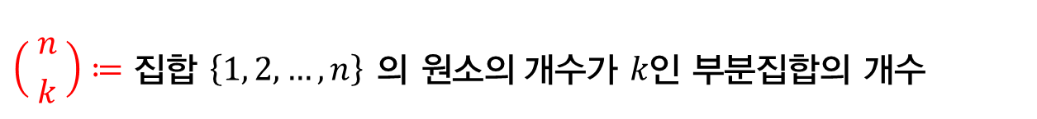
경우의 수
$n$과 $k$가 $n≥k$ 을 만족하는 자연수일 때
$P\left(n, k\right)≔$ $n$명 중 $k$명을 선택하여 줄 세우는 방법의 수
$$\left( {n \atop k} \right)≔\text{집합 }\left\{1, 2, …, n\right\} \text{의} 원소의 개수\text{가 }k\text{인 부분집합의 }개\text{수}$$

Slide 6
경우의 수
곱의 법칙
𝑚개의 사건이 일어나는 경우의 수가 각각 𝑟₁, 𝑟₂, …, 𝑟_{𝑚} 이라면,
𝑚개의 사건이 차례로 일어나는 경우의 수는 𝑟₁× 𝑟₂×⋯×𝑟_{𝑚} 이다.
서로 배타적인 𝑚개의 사건이 일어나는 경우의 수가
각각 𝑟₁, 𝑟₂, …, 𝑟_{𝑚} 이라면 𝑚개의 사건 중 하나의 사건이
일어나는 경우의 수는 𝑟₁+ 𝑟₂+⋯+𝑟_{𝑚} 이다 .
합의
법칙

Slide 7

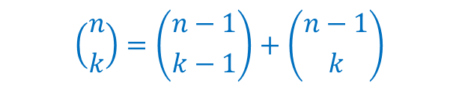
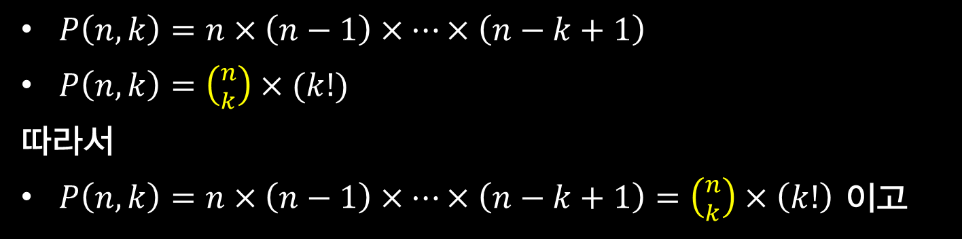
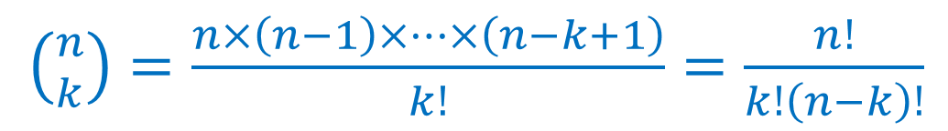


경우의 수
$$P\left(n,n\right)=n×\left(n−1\right)×⋯×1$$
$$=:n!$$
* 곱의 법칙
$0!$ :=1
$P\left(n,k\right)=n×\left(n−1\right)×⋯×\left(n−k+1\right)$
$P\left(n,k\right)=\left({n \atop k}\right)×(k!)$
따라서
$P\left(n,k\right)=n×\left(n−1\right)×⋯×\left(n−k+1\right)=\left({n \atop k}\right)×\left(k!\right)$ 이고
* 곱의 법칙
* 곱의 법칙
$\left({n \atop k}\right)=\frac{n×\left(n−1\right)×⋯×\left(n−k+1\right)}{k!}=\frac{n!}{k!\left(n−k\right)!}$
$$\left({n \atop k}\right)=\left({n−1 \atop k−1}\right)+\left({n−1 \atop k}\right)$$
* 합의 법칙

Slide 8

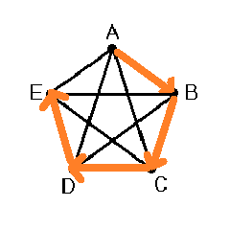
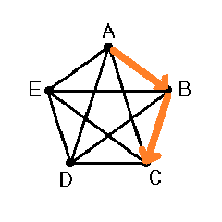
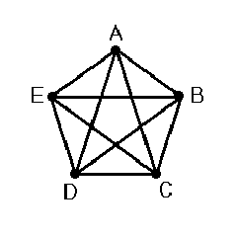
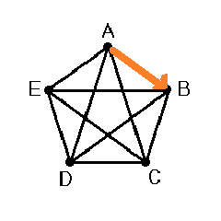
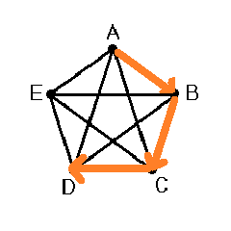

예 제
예
다음과 같이 연결되어 있는 도로망에서 모든 도시를 정확히 한번씩 지나는
서로 다른 경로의 수를 구하면?
ABCDE
ABCED
ABDCE
…
‘A’,‘B’,‘C’,‘D’,‘E’를
차례로 나열하는 방법의 수
$5!=120$ 가지 경로가 존재한다.

Slide 9

예 제
예
다음과 같이 연결되어 있는 도로망에서, C에서 출발하여 모든 도시를
정확히 한번씩 지나 다시 C 로 돌아오는 경로의 수를 구하면?
CABDEC
CABEDC
CBADEC
…
‘A’, ‘B’, ‘D’, ‘E’ 를 차례로
나열하는 방법의 수
$4!=24$ 가지 경로가 존재한다.

Slide 10
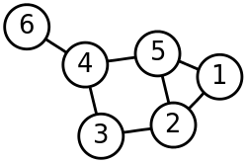
그래프
그래프: 꼭짓점들과, 꼭짓점을 잇는 선분(변)들의 모임
꼭짓점 : 1, 2, 3, 4, 5, 6
변 : 1-2, 1-5, 2-5, 2-3, 3-4, 4-5, 4-6

Slide 11
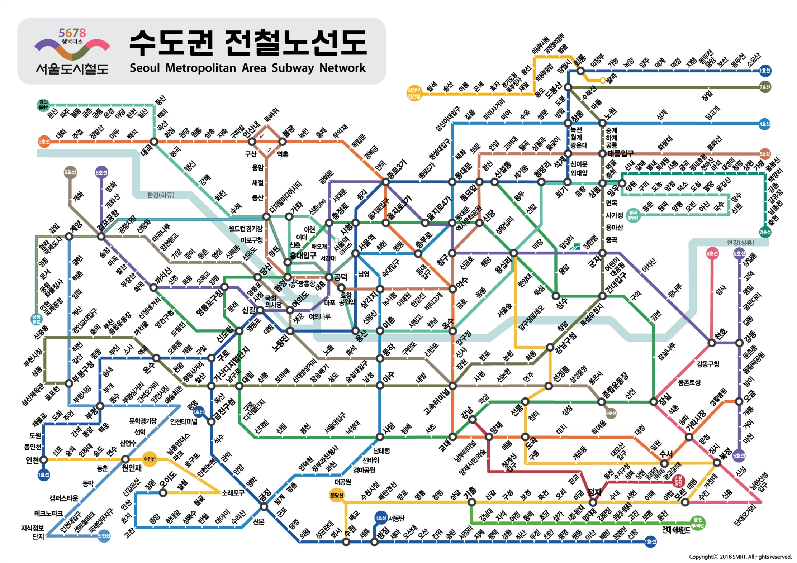

Slide 12
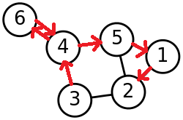
그래프
경로 : 그래프의 한 꼭짓점에서 시작하여,
이어진 변을 따라 다른 꼭짓점으로
(순차적으로) 이동하는 과정이며
방문하는 꼭짓점을 나열함으로써
표현한다.
경로의 길이:= 경로가 지나간 변의 개수
예제
경로 (3, 4, 6, 4, 5, 1, 2)는 길이가 6이다.

Slide 13
그래프(경로의 수)
6번 꼭지점에서 출발하여 1번 꼭지점까지 가는 길이가 4인 경로의 개수는?
4번 꼭지점에서 출발하여 1번 꼭지점까지 가는 길이가 7인 경로의 개수는?

Slide 14
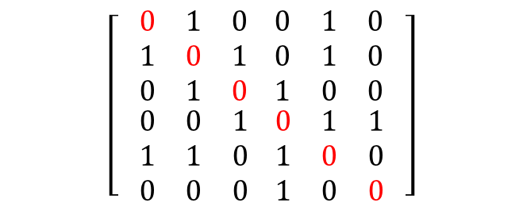
경로의 수
1 2 3 4 5 6
$$\left[\begin{aligned} \begin{matrix}0 & 1 & 0 \\ 1 & 0 & 1 \\ 0 & 1 & 0\end{matrix} \begin{matrix}0 & 1 & 0 \\ 0 & 1 & 0 \\ 1 & 0 & 0\end{matrix} \\ \begin{matrix}0 & 0 & 1 \\ 1 & 1 & 0 \\ 0 & 0 & 0\end{matrix} \begin{matrix}0 & 1 & 1 \\ 1 & 0 & 0 \\ 1 & 0 & 0\end{matrix}\end{aligned}\right]$$
1
2
3
4
5
6
그래프의 인접행렬

Slide 15

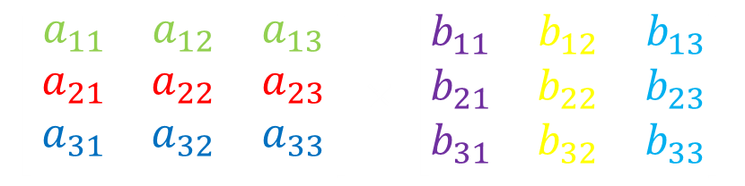



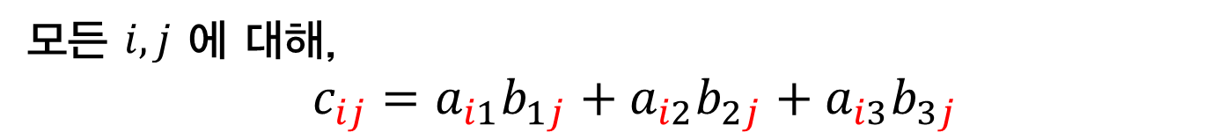

행렬의 곱
1열
↓
2열
↓
3열
↓
1행 →
$\left[\begin{aligned} \begin{matrix}a_{11} & a_{12} & a_{13} \\ a_{21} & a_{22} & a_{23} \\ a_{31} & a_{32} & a_{33}\end{matrix} \\ \end{aligned}\right]×$ $\left[\begin{aligned}\begin{matrix}b_{11} & b_{12} & b_{13} \\ b_{21} & b_{22} & b_{23} \\ b_{31} & b_{32} & b_{33}\end{matrix} \\ \end{aligned}\right]$
$$=\left[\begin{aligned} \begin{matrix}c_{11} & c_{12} & c_{13} \\ c_{21} & c_{22} & c_{23} \\ c_{31} & c_{32} & c_{33}\end{matrix} \\ \end{aligned}\right]$$
2행 →
3행 →
모든 $i, j$ 에 대해,
$$c_{ij}=a_{i1}b_{1j}+a_{i2}b_{2j}+a_{i3}b_{3j}$$
$$c_{23}=a_{21}b_{13}+a_{22}b_{23}+a_{23}b_{33}$$
예제
$$\left[\begin{matrix}1 & 3 \\ 5 & 7\end{matrix}\right]×\left[\begin{matrix}0 & 1 \\ 2 & 3\end{matrix}\right]=\left[\begin{matrix}6 & 10 \\ 14 & 26\end{matrix}\right]$$
$$\left[\begin{matrix}1 & 3 \\ 5 & 7\end{matrix}\right]×\left[\begin{matrix}0 & 1 \\ 2 & 3\end{matrix}\right]=\left[\begin{matrix}6 & 10 \\ 14 & 26\end{matrix}\right]$$
$$\left[\begin{matrix}1 & 3 \\ 5 & 7\end{matrix}\right]×\left[\begin{matrix}0 & 1 \\ 2 & 3\end{matrix}\right]=\left[\begin{matrix}6 & 10 \\ 14 & 26\end{matrix}\right]$$
$$\left[\begin{matrix}1 & 3 \\ 5 & 7\end{matrix}\right]×\left[\begin{matrix}0 & 1 \\ 2 & 3\end{matrix}\right]=\left[\begin{matrix}6 & 10 \\ 14 & 26\end{matrix}\right]$$

Slide 16
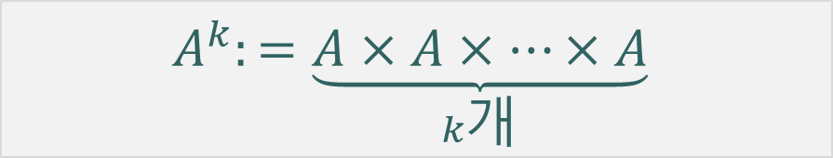
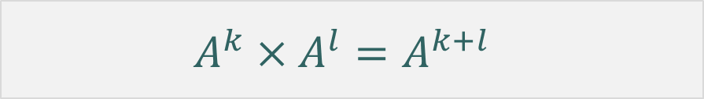
행렬의 곱
$A$ 가 $n$개의 행과 $n$개의 열을 가진 행렬이고 $k$가 자연수이면,
$$A^{k}:=\underset{k개}{\underbrace{A×A×⋯×A}}$$
$$A^{k}×A^{l}=A^{k+l}$$

Slide 17
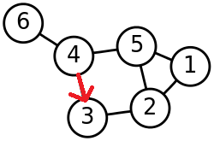
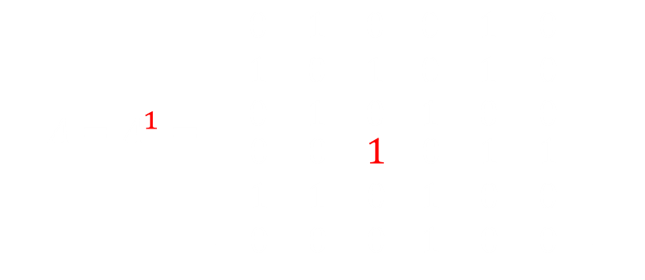

경로의 수
정리 행렬 $A$가 그래프 $G$ 의 인접행렬, $k$는 자연수 일 때,
행렬$A^{k}$의 $i$행 $j$열의 성분은 그래프 $G$의 $i$번째 꼭짓점에서
출발하여 $j$번째 꼭짓점까지 가는 길이가 $k$인 경로의 개수이다.
$$A=A^{1}=\left[\begin{aligned} \begin{matrix}0 & 1 & 0 \\ 1 & 0 & 1 \\ 0 & 1 & 0\end{matrix} \begin{matrix}0 & 1 & 0 \\ 0 & 1 & 0 \\ 1 & 0 & 0\end{matrix} \\ \begin{matrix}0 & 0 & 1 \\ 1 & 1 & 0 \\ 0 & 0 & 0\end{matrix} \begin{matrix}0 & 1 & 1 \\ 1 & 0 & 0 \\ 1 & 0 & 0\end{matrix}\end{aligned}\right]$$

Slide 18
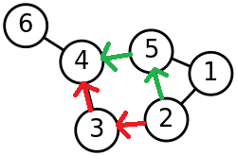
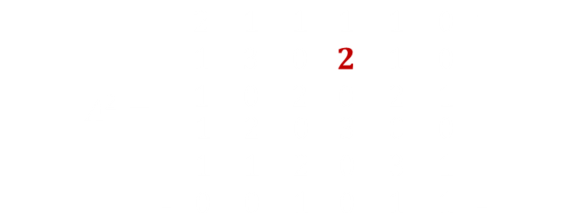

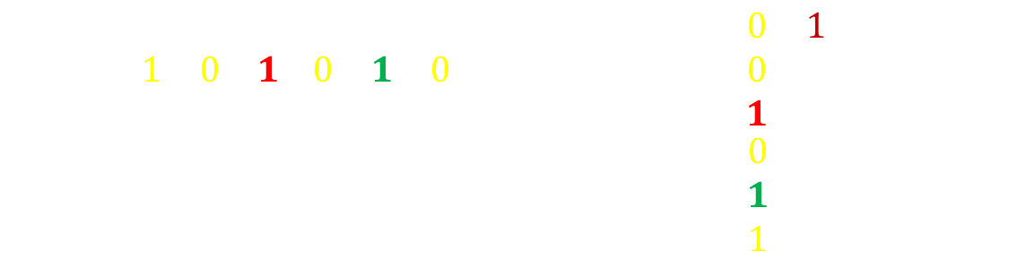
정리 행렬 $A$가 그래프 $G$ 의 인접행렬, $k$는 자연수 일 때,
행렬$A^{k}$의 $i$행 $j$열의 성분은 그래프 $G$의 $i$번째 꼭짓점에서
출발하여 $j$번째 꼭짓점까지 가는 길이가 $k$인 경로의 개수이다.
$$A^{2}=\left[\begin{aligned} \begin{matrix}2 & 1 & 1 \\ 1 & 3 & 0 \\ 1 & 0 & 2\end{matrix} \begin{matrix}1 & 1 & 0 \\ 2 & 1 & 0 \\ 0 & 2 & 1\end{matrix} \\ \begin{matrix}1 & 2 & 0 \\ 1 & 1 & 2 \\ 0 & 0 & 1\end{matrix} \begin{matrix}3 & 0 & 0 \\ 0 & 3 & 1 \\ 0 & 1 & 1\end{matrix}\end{aligned}\right]$$
$A^{2}=\left[\begin{aligned} \begin{matrix}0 & 1 & 0 \\ 1 & 0 & 1 \\ 0 & 1 & 0\end{matrix} \begin{matrix}0 & 1 & 0 \\ 0 & 1 & 0 \\ 1 & 0 & 0\end{matrix} \\ \begin{matrix}0 & 0 & 1 \\ 1 & 1 & 0 \\ 0 & 0 & 0\end{matrix} \begin{matrix}0 & 1 & 1 \\ 1 & 0 & 0 \\ 1 & 0 & 0\end{matrix}\end{aligned}\right]×$ $\left[\begin{aligned} \begin{matrix}0 & 1 & 0 \\ 1 & 0 & 1 \\ 0 & 1 & 0\end{matrix} \begin{matrix}0 & 1 & 0 \\ 0 & 1 & 0 \\ 1 & 0 & 0\end{matrix} \\ \begin{matrix}0 & 0 & 1 \\ 1 & 1 & 0 \\ 0 & 0 & 0\end{matrix} \begin{matrix}0 & 1 & 1 \\ 1 & 0 & 0 \\ 1 & 0 & 0\end{matrix}\end{aligned}\right]$

Slide 19
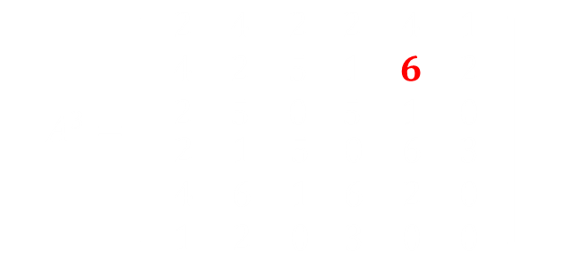
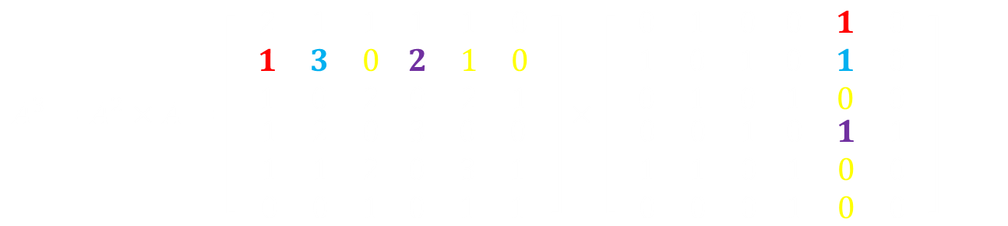
정리 행렬 $A$가 그래프 $G$ 의 인접행렬, $k$는 자연수 일 때,
행렬$A^{k}$의 $i$행 $j$열의 성분은 그래프 $G$의 $i$번째 꼭짓점에서
출발하여 $j$번째 꼭짓점까지 가는 길이가 $k$인 경로의 개수이다.
$$A^{3}=\left[\begin{aligned} \begin{matrix}2 & 4 & 2 \\ 4 & 2 & 5 \\ 2 & 5 & 0\end{matrix} \begin{matrix}2 & 4 & 1 \\ 1 & 6 & 2 \\ 5 & 1 & 0\end{matrix} \\ \begin{matrix}2 & 1 & 5 \\ 4 & 6 & 1 \\ 1 & 2 & 0\end{matrix} \begin{matrix}0 & 6 & 3 \\ 6 & 2 & 0 \\ 3 & 0 & 0\end{matrix}\end{aligned}\right]$$
$A^{3}=A^{2}×A=\left[\begin{aligned} \begin{matrix}2 & 1 & 1 \\ 1 & 3 & 0 \\ 1 & 0 & 2\end{matrix} \begin{matrix}1 & 1 & 0 \\ 2 & 1 & 0 \\ 0 & 2 & 1\end{matrix} \\ \begin{matrix}1 & 2 & 0 \\ 1 & 1 & 2 \\ 0 & 0 & 1\end{matrix} \begin{matrix}3 & 0 & 0 \\ 0 & 3 & 1 \\ 0 & 1 & 1\end{matrix}\end{aligned}\right]×$ $\left[\begin{aligned} \begin{matrix}0 & 1 & 0 \\ 1 & 0 & 1 \\ 0 & 1 & 0\end{matrix} \begin{matrix}0 & 1 & 0 \\ 0 & 1 & 0 \\ 1 & 0 & 0\end{matrix} \\ \begin{matrix}0 & 0 & 1 \\ 1 & 1 & 0 \\ 0 & 0 & 0\end{matrix} \begin{matrix}0 & 1 & 1 \\ 1 & 0 & 0 \\ 1 & 0 & 0\end{matrix}\end{aligned}\right]$

Slide 20
극 한

Slide 21

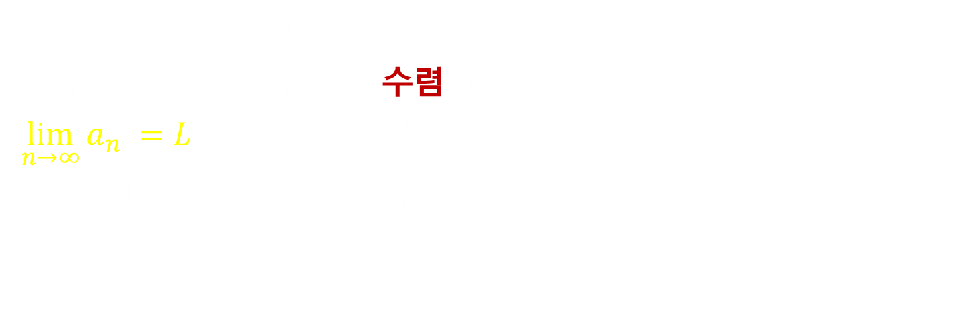
수열의 극한
1
실수 수열 $\left\{a_{n}\right\}$ 이 다음 조건을 만족할 때
“수열 $\left\{a_{n}\right\}$이 실수 L 로 수렴한다”고 하고
$\lim_{n→∞}{a_{n}} =L$ 과 같이 표기한다:
어떤 (작은) 양의실수 $ε$에 대해서도
($n≥N$ 이면 $\left|a_{n}−L\right|≤ε )$를 만족하는 $N$이 존재한다.
2
$\lim_{n→∞}{a_{n}} =L$ 인 실수 L 이 존재하지 않으면
“수열 $\left\{a_{n}\right\}$은 발산한다”고 한다.

Slide 22

수열의 극한
정리
1
모든 $n$에 대하여 $a_{n}≤a_{n+1}$ 이고 $\lim_{n→∞}{a_{n}≠∞}$ 이면
수열 $\left\{a_{n}\right\}$은 수렴한다.
모든 $n$에 대하여 $a_{n}≤c_{n}≤b_{n}$ 일 때,
$\lim_{n→∞}{a_{n}}=\lim_{n→∞}{b_{n}}=L$ 이라면 $\lim_{n→∞}{c_{n}} =L$이다.
$\lim_{n→∞} \left|a_{n}\right| =0$ 이면 $\lim_{n→∞} a_{n}=0$ 이다.
2
3

Slide 23
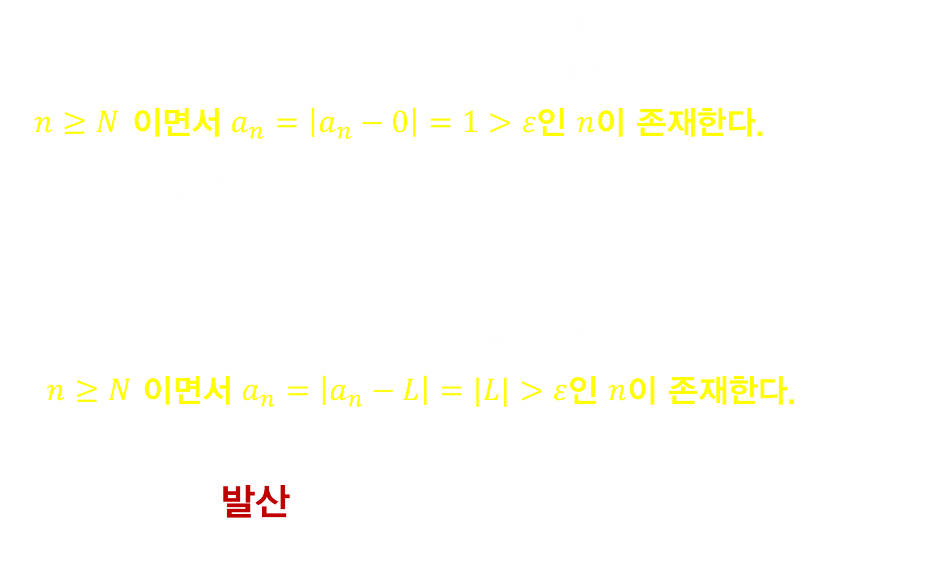
수열의 극한
$\left\{a_{n}\right\}=\left\{0, 1, 0, 0, −1, 0, 0, 0, 1, 0, 0, 0, 0, −1, ⋯ \right\}$ 이라 하자.
$ε=0.5$ 라 하면 어떤 자연수 $N$을 선택해도
$n≥N$ 이면서 $a_{n}=\left|a_{n}−0\right|=1>ε$인 $n$이 존재한다.
따라서 $\lim_{n→∞}{a_{n}} ≠0.$
$L≠0$이라면
$ε=\frac{\left|L\right|}{2}$ 이라 하면 어떤 자연수 $N$을 선택해도
$n≥N$ 이면서 $a_{n}=\left|a_{n}−L\right|=|L|>ε$인 $n$이 존재한다.
따라서 $\lim_{n→∞}{a_{n}} ≠L.$
수열 $\left\{a_{n}\right\}$은 발산한다.
예

Slide 24
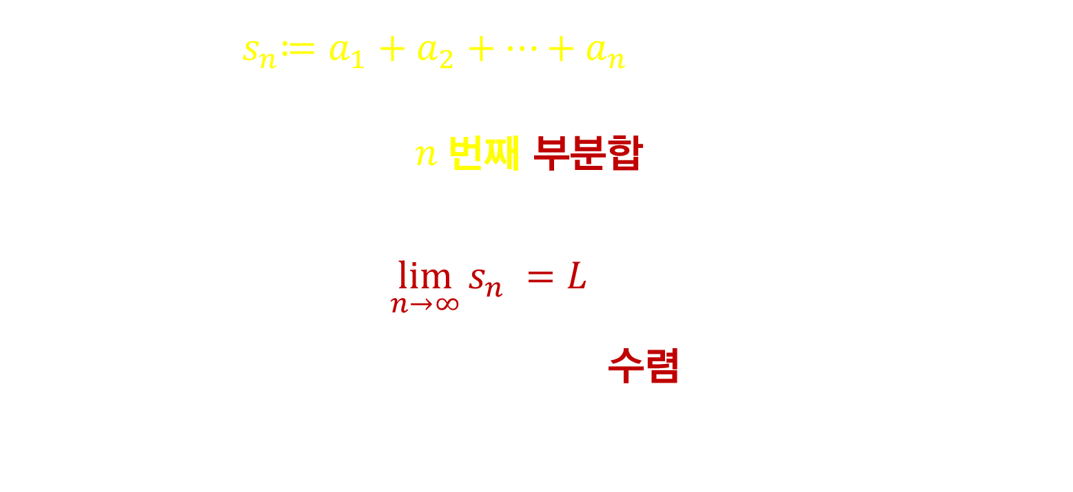
무한 급수 (정의)
${ s}_{n}≔a_{1}+a_{2}+⋯+a_{n}$ 을 무한급수
$\sum_{i=1}^{∞}{a_{i}}$의 $n$번째 부분합이라 하자.
$\lim_{n→∞}{s_{n}} =L$ 일 때,
“급수 $\sum_{i=1}^{∞}{a_{i}}$가 실수 L 로 수렴한다”$고 한다.$

Slide 25

무한 급수
무한급수 $1+\frac{1}{2}+\frac{1}{2^{2}}+\frac{1}{2^{3}}+⋯$ 의 $n$번째 부분합은
$s_{n}=1+\frac{1}{2}+⋯+\frac{1}{2^{n−1}}=\frac{1−{\left(\frac{1}{2}\right)}^{n}}{1−\frac{1}{2}}≤2$ 이고
모$든 n에 대하여 { s}_{n}≤s_{n+1}$ 이므로
무한급수 $1+\frac{1}{2}+\frac{1}{2^{2}}+\frac{1}{2^{3}}+⋯$ 는 수렴하며
그 값은$\lim_{n→∞}{s_{n}=2}$ 이다.
예

Slide 26
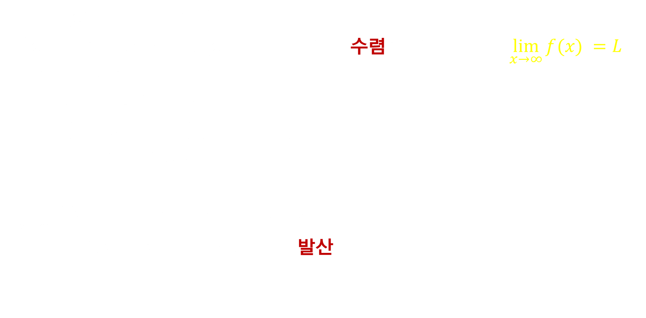
함수의 극한
1
함수 $f(x)$가 다음과 같은 조건을 만족하면
“$x$가 $무$한히 커질$때 f(x)$ 가 실수 L 로 수렴한다” 고 하고 $\lim_{x→∞}{f(x)} =L$ 과 같이 표기한다:
어떤 (작은) 양의실수 $ε$에 대해서도
$(x≥M$이면 $\left|f(x)−L\right|≤ε )$를 만족하는
실수 $M$이 존재한다.
$\lim_{x→∞}{f(x)} =L$ 인 실수 L 이 존재하지 않으면
“함수 $f(x)$는 $x$가 $무$한히커질$때$ 발산한다”고 한다.
2

Slide 27
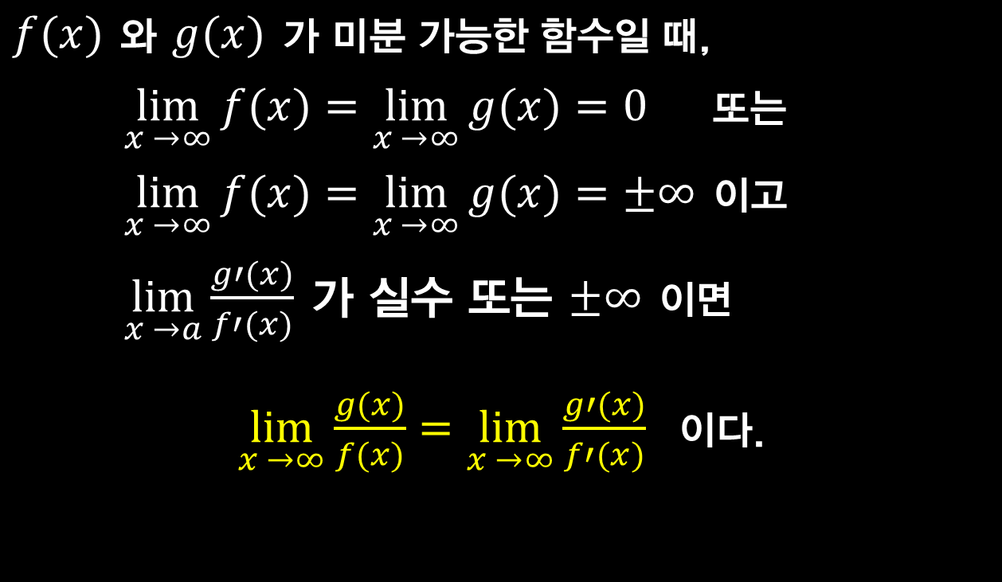
로피탈의 정리
$f(x)$ 와 $g(x)$ 가 미분 가능한 함수일 때,
$\lim_{x →∞}{f(x)}=\lim_{x →∞}{g(x)}=0$ 또는
$\lim_{x →∞}{f(x)}=\lim_{x →∞}{g(x)}=±∞$ 이고
$\lim_{x →a}\frac{g′(x)}{f′(x)}$ 가 실수 또는 $±∞$ 이면
$\lim_{x →∞}\frac{g(x)}{f(x)}=\lim_{x →∞}\frac{g′(x)}{f′(x)}$ 이다.

Slide 28
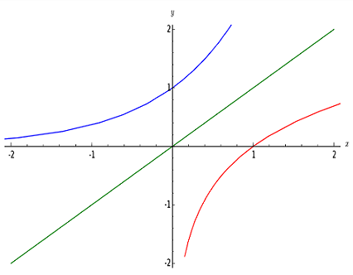
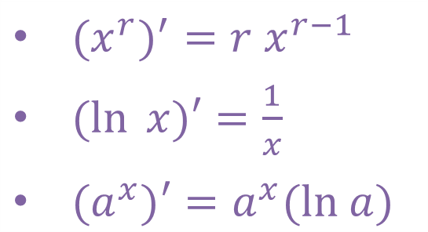




예 제
$\lim_{x→∞}{\frac{x}{\ln{x}}}=\lim_{x→∞}{\frac{1}{1/x}}=∞$
$\lim_{x→∞}{\frac{x^{2}}{2^{x}}}=$ $\lim_{x→∞}{\frac{2x}{2^{x}(ln{2)}}}=\lim_{x→∞}{\frac{2}{2^{x}{(\ln{2)}}^{2}}}=0$
$\lim_{x→∞}{\frac{x^{2}−4}{x + 1}}=\lim_{x→∞}{\frac{2x}{1}}=∞$
$$y=e^{x}$$
$$y=x$$
${{(x}^{r})}^{′}=r x^{r−1}$ $(ln{x)′=\frac{1}{x}⁡ }$ $(a^{x}{)′=a^{x}(ln a)⁡ }$
$$y=\ln{x}$$

Slide 29
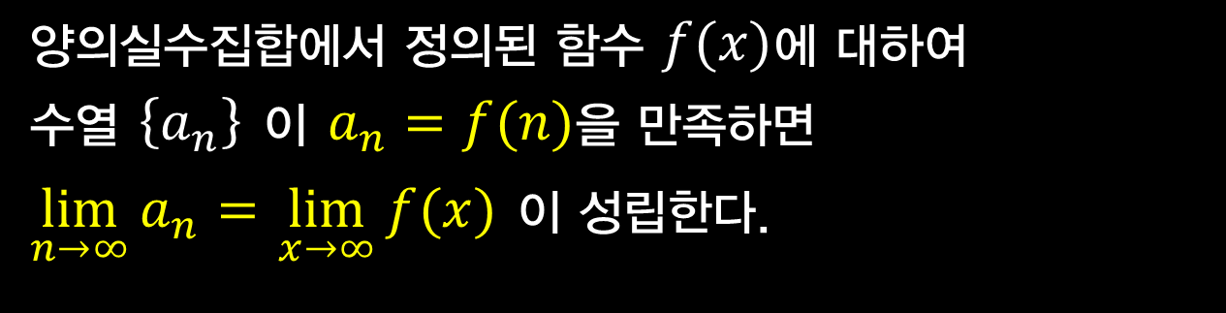
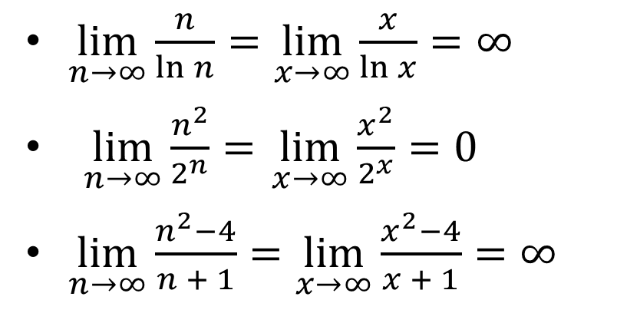
수열의 극한 & 함수의 극한
양의실수집합에서 정의된 함수 $f(x)$에 대하여
수열 $\left\{a_{n}\right\}$ 이 $a_{n}=f(n)$을 만족하면
$\lim_{n→∞}{a_{n}}=$ $\lim_{x→∞}{f(x)}$ 이 성립한다.
$\lim_{n→∞}{\frac{n}{\ln{n}}}=\lim_{x→∞}{\frac{x}{\ln{x}}}=∞$
$\lim_{n→∞}{\frac{n^{2}}{2^{n}}}=$ $\lim_{x→∞}{\frac{x^{2}}{2^{x}}}=0$
$\lim_{n→∞}{\frac{n^{2}−4}{n + 1}}=\lim_{x→∞}{\frac{x^{2}−4}{x + 1}}=∞$

Slide 30
Good Luck!

